Slide 1

ECOBUY
De meilleures courses pour une plus belle planète

Slide 2
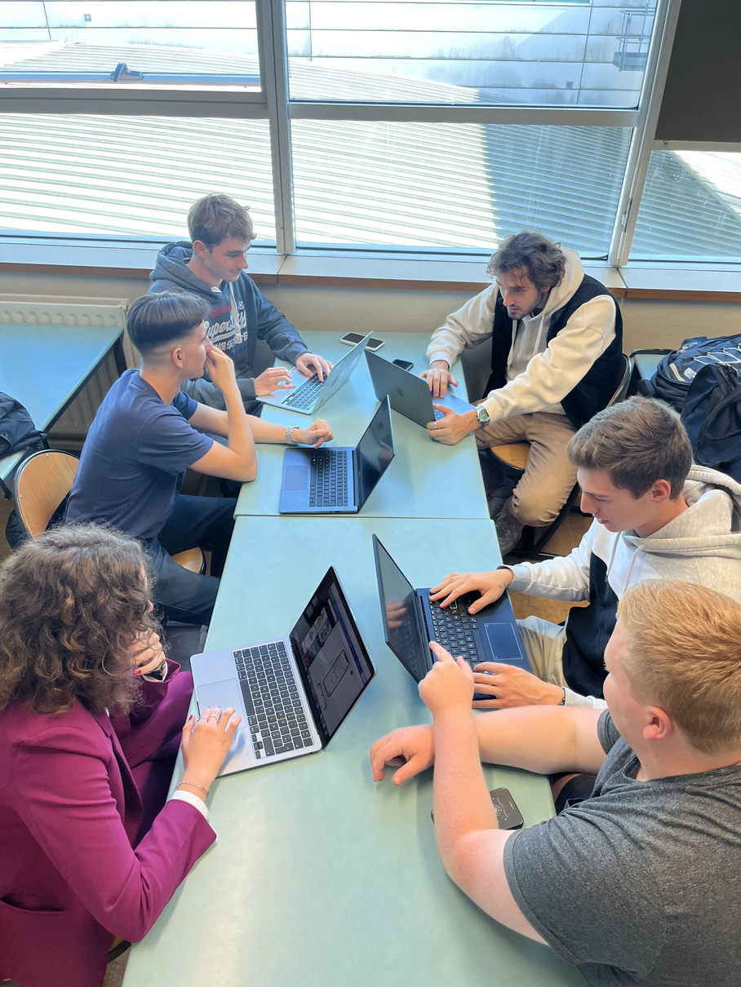
Présentation de l’équipe
CHEF D’ÉQUIPE
Justine Cratz
EQUIPE COMMUNICATION
EQUIPE BUSINESS
EQUIPE TECHNIQUE
  Boittout Mathéo
  Justine Cratz
  Théo Colras
  Théo Carton
  Romain Bourlier
  Artus Bleton
  Louis Bouringre

Slide 3

Pourquoi Ecobuy ?

Slide 4


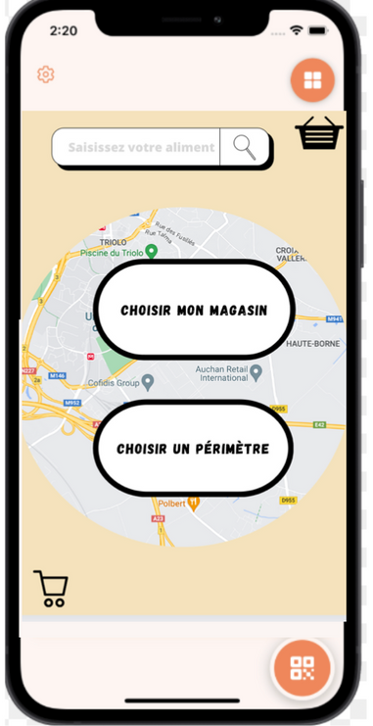
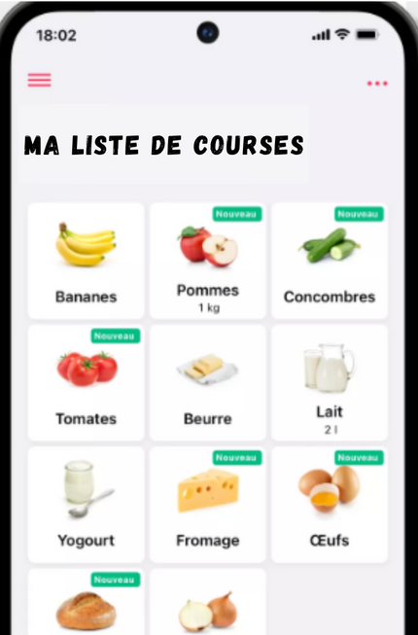
Comment utiliser EcoBuy
CHOISIR MAGASIN
FAIRE SA LISTE DE COURSE
Choisir un magasin précis
OU
Choisir un magasin en fonction de la liste de course
Choisir les articles que l’on cherchent

Slide 5
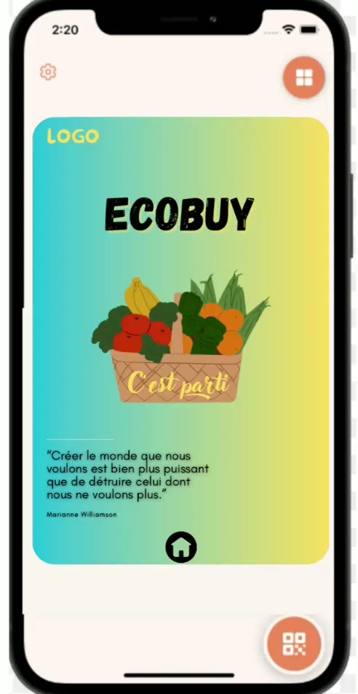

Slide 6
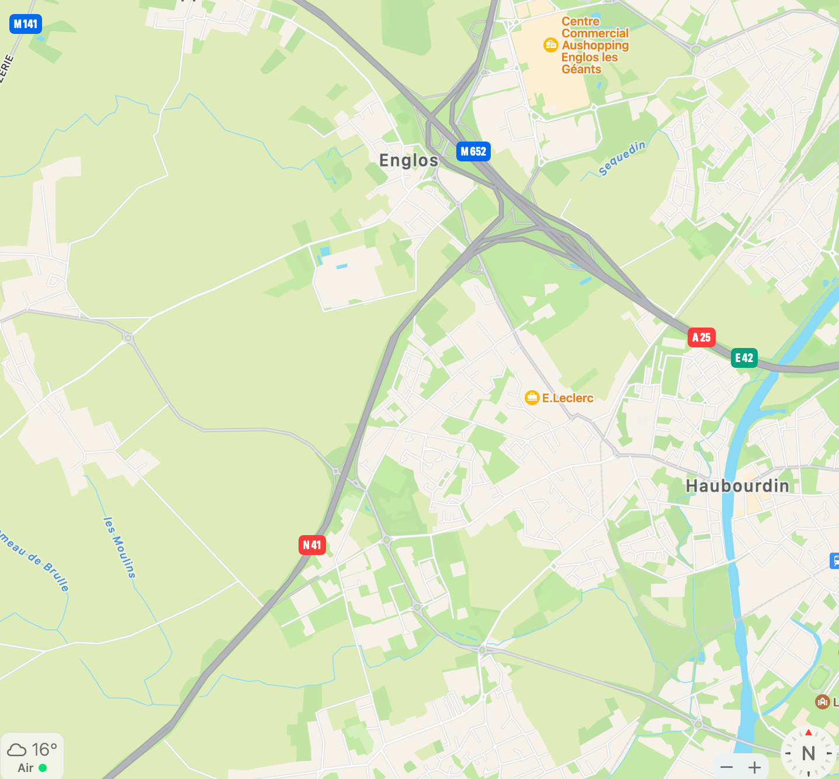





Acheter chez les producteurs locaux
Code source
d’Open Food Fact
Application gratuite
pour tous ceux qui
le souhaitent
Carte fidélité
sur l’application

Slide 7
L’équipe EcoBuy vous remercie pour votre attention !!

